Slide 1

大神聊数据

Slide 2
内容
采集
存储
分析
中国火车现状调查

Slide 3
1
采集
Collect data

Slide 4
目标
1. 中国所有火车站
2. 每两个火车站之间的班次

Slide 5
方式
1. 普查，如人口普查
2. 抽样调查，如调查问卷
3. 服务器，如移动应用，网站

Slide 6
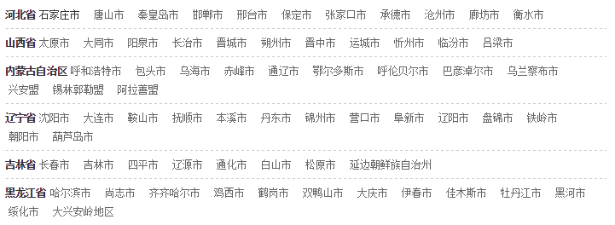
方式
火车网：查找火车站

Slide 7
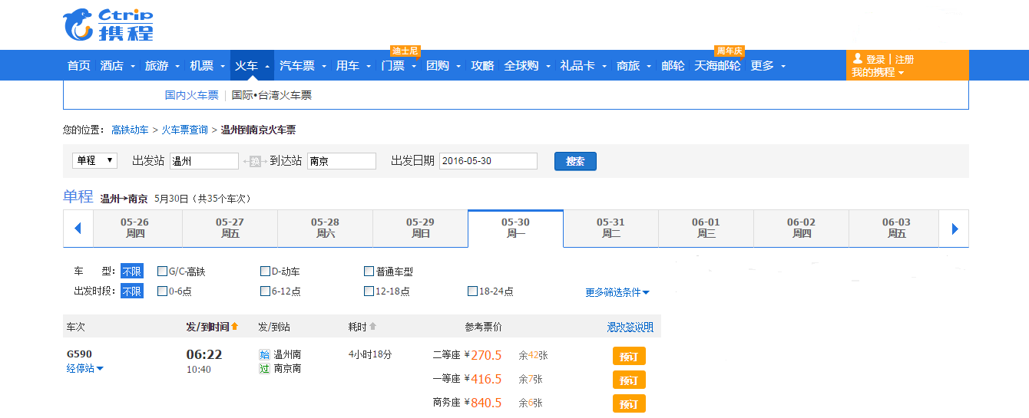
方式
携程：查找火车站之间的班次

Slide 8

方式
两个网页！！
Python + 爬虫！！

Slide 9

例子
爬取豆瓣热门喜剧电影

Slide 10


例子
第一步
发送请求
返回html
客户端
服务器

Slide 11
例子

Slide 12
例子
第二步
....................................
...................................

Slide 13
例子

Slide 14
其他
下面介绍一些爬虫的框架

Slide 15
其他
scrapy
pyspider
发送请求
twisted
tornado
提取数据
lxml
pyquery
交互式
支持
支持
编译式
支持
支持

Slide 16
其他
1. 不用造轮子
2. 速度快
3. 交互式使用方便

Slide 17
回到目标
客户端
发送请求
火车网
html
客户端
提取数据
发送请求
携程
html
客户端
提取数据

Slide 18
2
存储（预处理）
Data Storage (Preprocess)

Slide 19
Excel
实用小技巧：
随机数块
数组公式
字符串提取与连接
复合图表
数据透视表

Slide 20
SQL
Structured Query Language：结构化查询语言
常用产品：
Microsoft SQL Server：Windows平台上功能还比较全面的数据库
MySQL：简易版SQL，但支持Linux环境
Oracle：商业软件，性能高但价格昂贵
Hive：Hadoop平台上的分布式数据库

Slide 21
SQL
五分钟学会简单SQL
数据定义语言(DDL)，例如：CREATE、DROP、ALTER等语句。
数据操作语言(DML)，例如：INSERT、UPDATE、DELETE语句。
数据查询语言，例如：SELECT语句。

Slide 22
比较
Excel优势：
①更强大的可视化功能包括各类图表
②数据透视表的强大汇总能力
2. SQL优势：
①当数据量较大时（超过1W条），
Excel的数据处理速度明显下降
②SQL有更好的管理用户权限能力，有更强的安全性能
③跨平台性好

Slide 23
关联
Excel→SQL：
①更强大的可视化功能包括各类图表
②数据透视表的强大汇总能力
2. SQL→Excel：
①当数据量较大时（超过1W条），
Excel的数据处理速度明显下降
②SQL有更好的管理用户权限能力，有更强的安全性能
③跨平台性好

Slide 24
3
分析
Analysis data

